Slide 1
Сабақтың тақырыбы: “+”, “-”, “=” таңбалары.
Сабақтың мақсаты: Қосу және азайту амалдарының мәнімен,“+”, “-” таңбаларымен таныстыру; қарапайым есептер шығаруға дайындау; заттар тобын салыстыру дағдыларын бекіту.
Көрнекілік: санау материалдары, ертегі кейіпкерлері.
Сабақтың түрі: Ертегілер еліне саяхат
Сабаққа біз даярмыз,
Жалқаулықты қоямыз.
Үздік оқып әрқашан,
Кілең бестік аламыз!

Slide 2
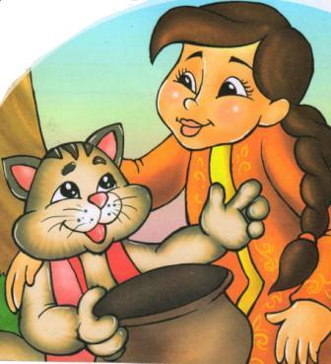
“Мақта қыз бен мысық”

Slide 3
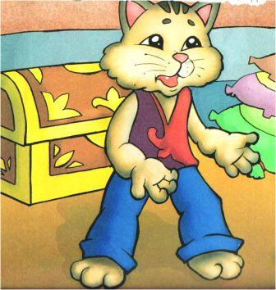
Достар, маған сендердің көмектерін керек!

Slide 4
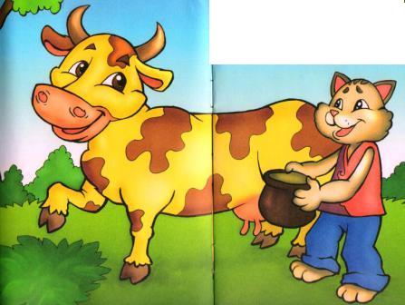
Сиырдың тапсырмасы:

Slide 5
Алаңқайда 5 күшік ойнап жүр. Олардың екеуі қашып кетті. Сонда алаңқайда неше күшік қалды?
Екі балапан тұр,
Екі балапан отыр.
Шатаспай тез ойлансақ,
Тура тауып атасақ,
Тұрғаны бар, отырған –
Барлығы қанша балапан?

Slide 6
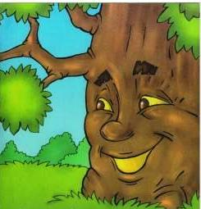
Ағаштың тапсырмасы:

Slide 7
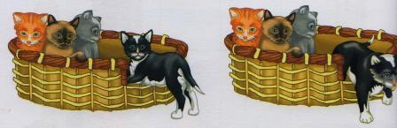
Суретке қара. Не болғанын ата.
3+ = 4- =

Slide 8

“Ойлан тап”
3 1=4 4 1=3 5 1=6

Slide 9
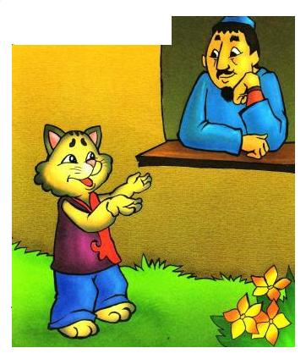
“Орның тап”

Slide 10
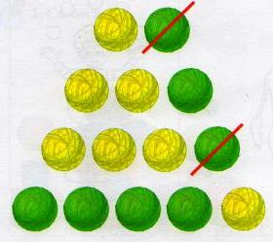
4-1=
4+1=
2-1=
2+1=
Есепті шығар, сызық арқылы қос.

Slide 11
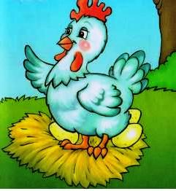
Сергіту сәті
Орнымыздан тұрайық,
Бойымызды жазайық.
Оңға, оңға түзу тұр,
Солға, солға түзу тұр
Жоғары, төмен қарайық,
Орнымызды табайық!

Slide 12
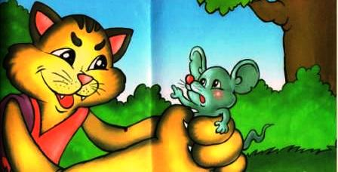
Мысықтың тапсырмасы:

Slide 13
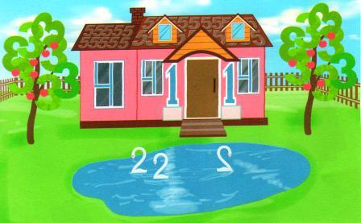
Цифрлар қайда жасырынған?

Slide 14

Сау болыңдар, достарым!

